Slide 1

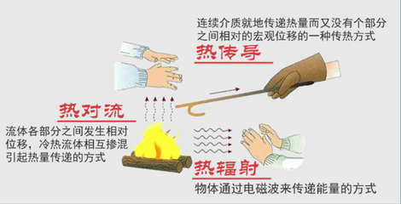
基础篇
相关知识介绍
影响热量损失的三大要素：热对流、热传导、热辐射
热对流：流体（气体、液体）各部分之间发生相对位移，冷热流体相互掺混引起热量传递的方式。
（如开窗形成的空气对流，特别是冬季更为明显）。
热传导：是固体中热传递的主要方式，连续介质就地传递热量而又没有各部分之间相对宏观位移的一种传热方式。
（如用热水袋暖手就是热传导现象；金属一端高温，热量传递到另一端的现象）。
热辐射：物体通过电磁辐射的方式传递热量，温度越高，辐射越强。
（如阳光照射到身上，太阳是光源，照射到身上，这是辐射的途径，还有一种现象如在火炉旁烤手；而家里的暖气现象就是既有辐射又有对流的一种现象）。

Slide 2
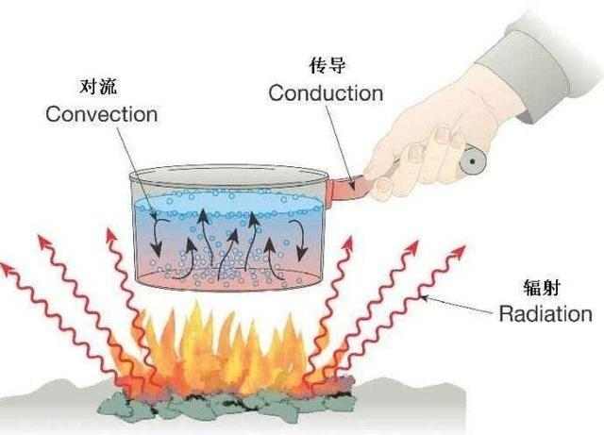
基础篇
相关知识介绍
热对流、热传导、热辐射的区别
热对流是液体或气体中较热部分和较冷部分之间通过循环流动使温度趋于均匀的过程叫热对流。
靠气体或液体的流动来传热的方式叫做对流换热。
对流是液体和气体中热传递的主要方式，气体的对流现象比液体明显。
对流可分自然对流和强迫对流两种。
自然对流往往自然发生，是由于温度不均匀而引起的。
强迫对流是由于外界的影响对流体搅拌而形成的。
热传导 是固体热量传递的主要方式
单个固体热传导是从高温端向低温端进行热量传递；两个固体的热传导，重要的是两个固体要接触，然后热量会通过两个物体分子的接触，从高热量的物体向低热量的物体进行热量传递，直到他们的温度相等。
辐射热由物体沿直线向外射出，叫做辐射。
用辐射方式传递热，不需要任何介质，因此，辐射可以在真空中进行。

Slide 3
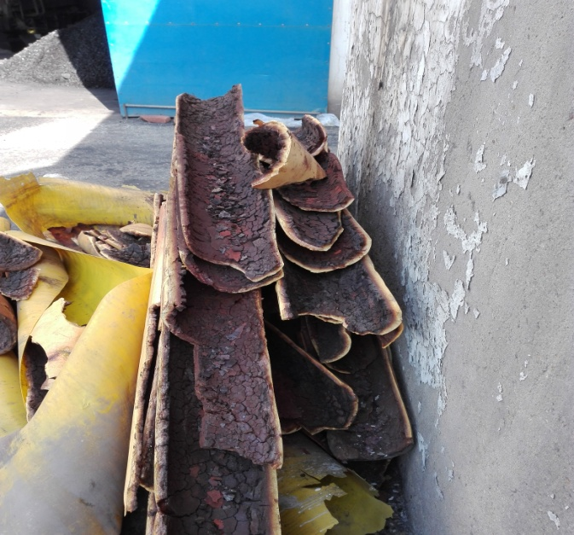
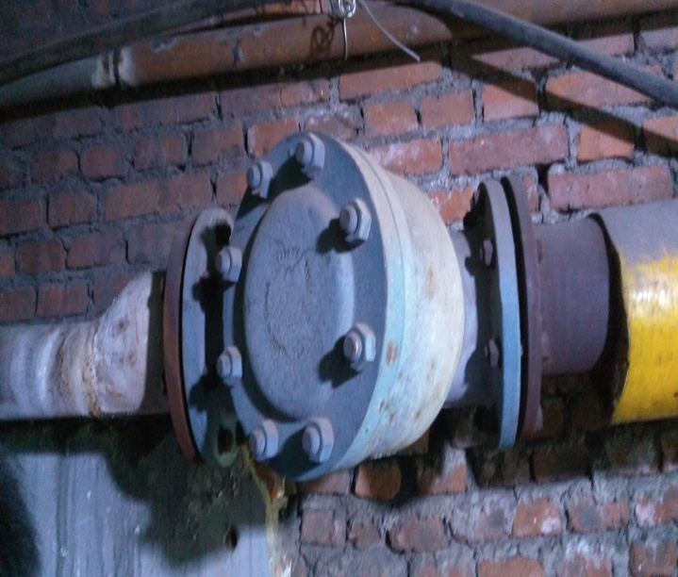
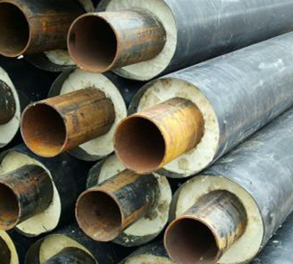
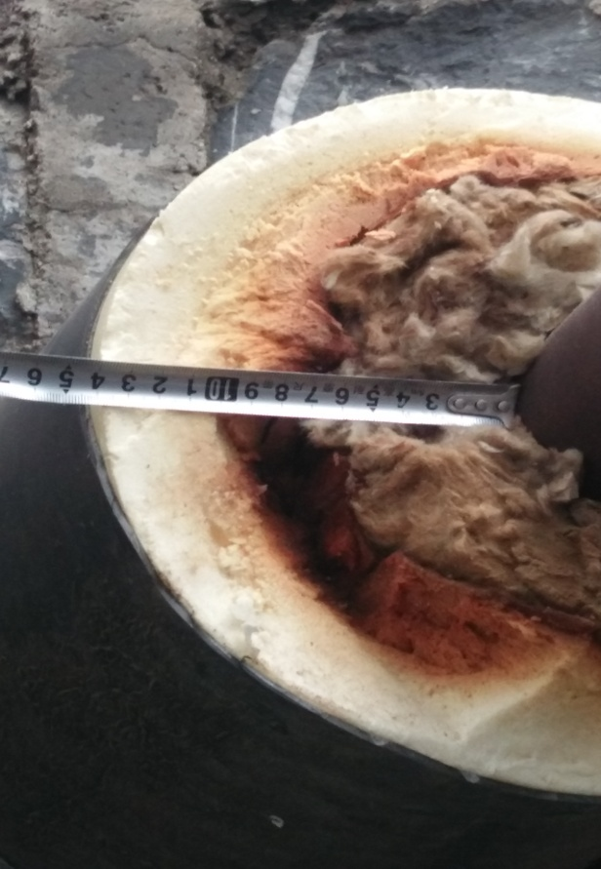
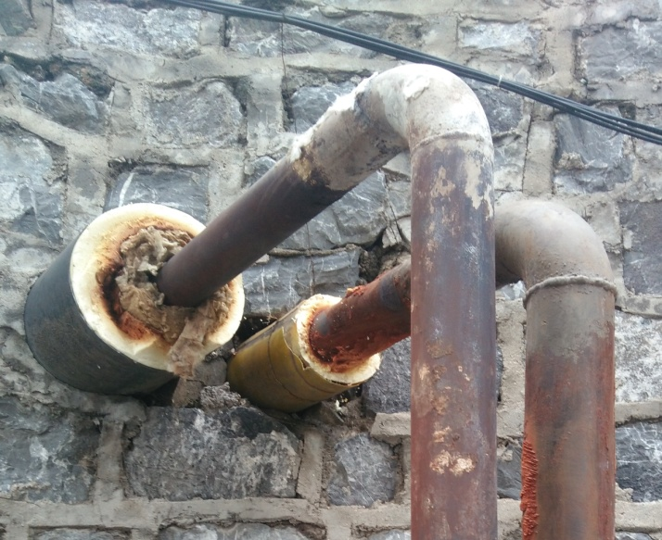
基础篇
传统保温材料介绍
聚氨酯泡沬：可分为手工发泡及机械发泡：
·优点：在低温领域保温效果较好，导热系数低，施工简便；
·缺点：易燃，不平整，高温领域容易形成碳化现象，吸热附热量。
·特点：绝热效果好，重量轻，具有隔音防震特点。
·主要用途：冷冻冷藏设备的绝热材料、工业设备保温（如储罐、管道等）
聚氨酯泡沫
聚氨酯泡沫经过高温后的碳化状况

Slide 4
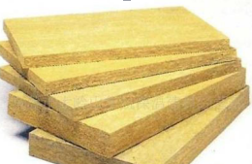
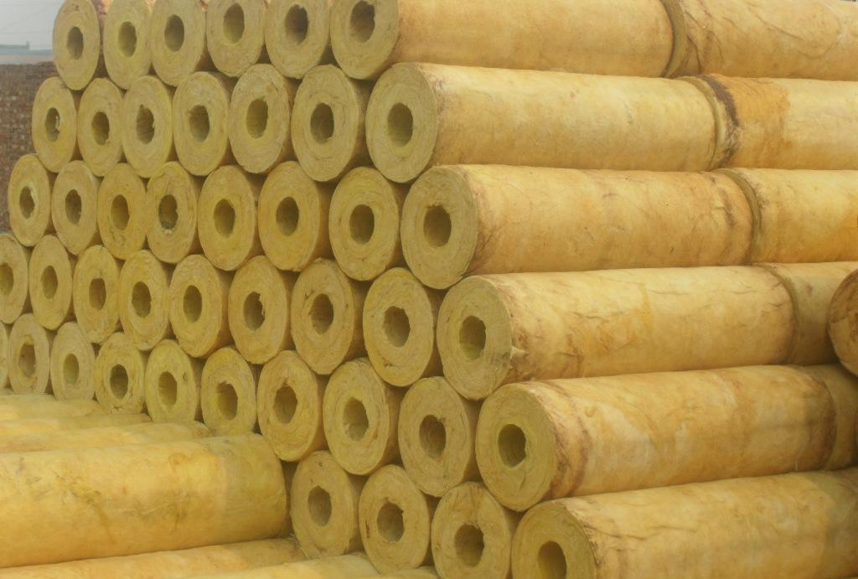
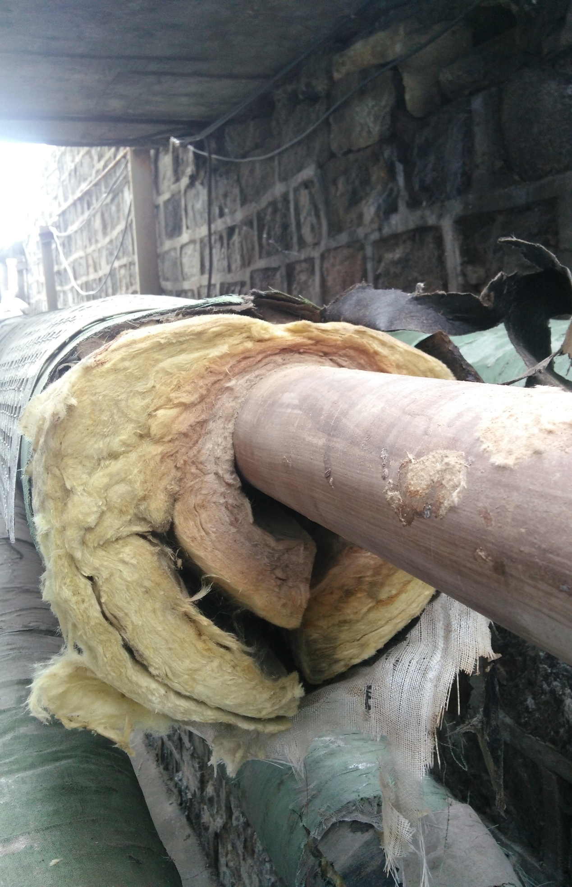
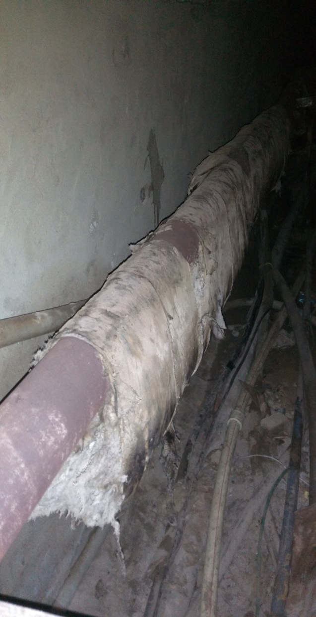
基础篇
传统保温材料介绍
岩棉：均采用优质玄武岩、白云石等为主要原材料，经1450℃以上高温溶化后采用四轴离心机高速离心成纤维，同时喷入一定量粘结剂、防尘油、憎水剂后经集棉机收集、通过摆锤法工艺，加上三维法铺棉后进行固化、切割，形成不同规格和用途的岩棉产品。
用途：岩棉可根据不同用途制成
毡、条、管、粒状、板状等，应用于:
工业用途:核电站，发电厂、化工厂、大型窑炉保温；建筑用途:建筑外墙外保温、屋面及幕墙保温，隔离带；
船舶用途:船舱、船上卫生单元、船员休息室，动力仓。
缺点：污染严重，对人体造成皮肤瘙痒和上呼吸道过敏；高温下纤维断裂，分化导致空鼓，需要长期维护、更换。
岩棉毡垫型材（岩棉套管型材）
岩棉沉降状况
岩棉沉降状况

Slide 5
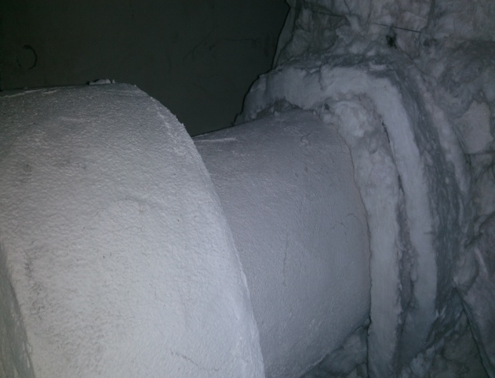
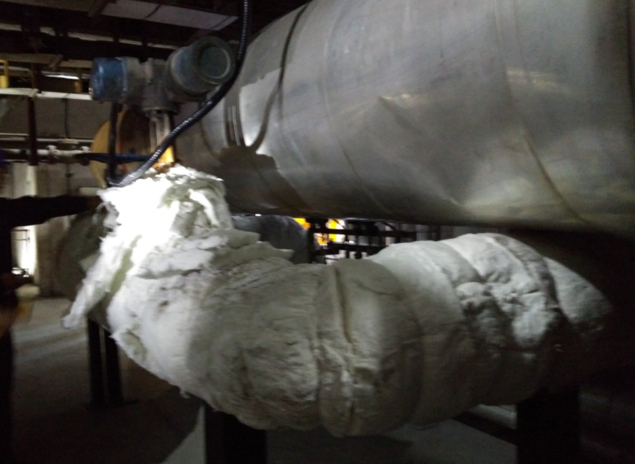
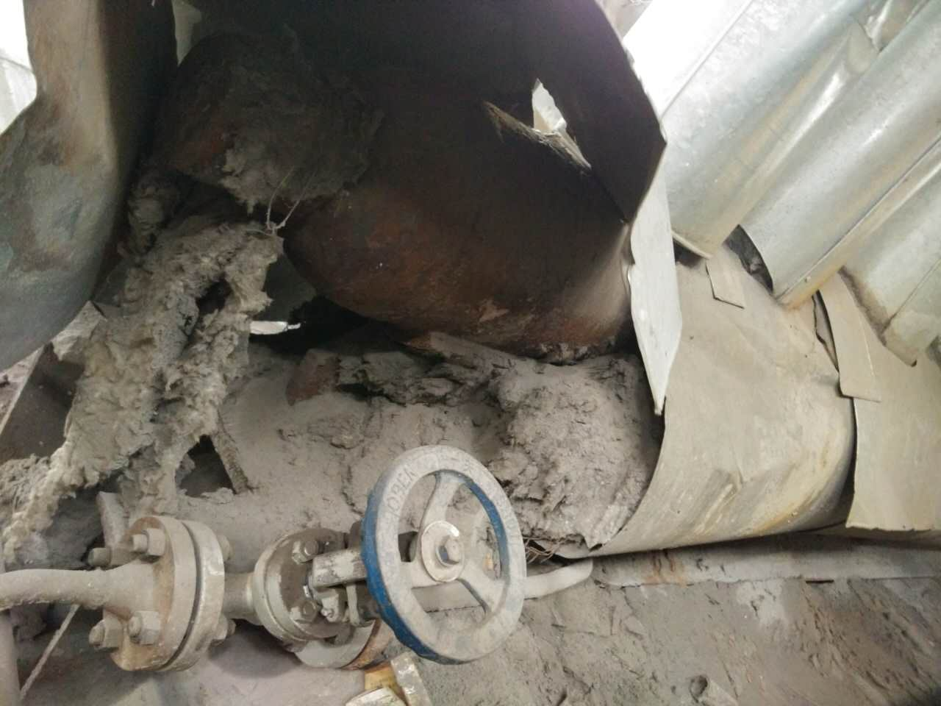
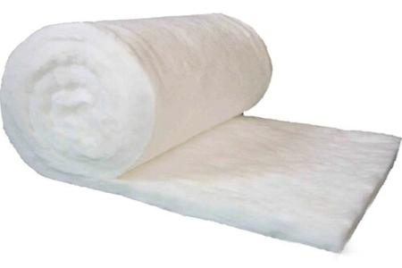
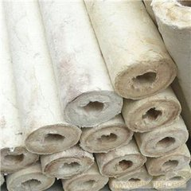
基础篇
传统保温材料介绍
硅酸铝棉：硅酸铝棉是指由喷吹或甩丝法生成的纤维，经集棉器或沉降装置集结成的散装纤维，又称原棉纤维。
（是岩棉升级版，性能和价格都高于岩棉）。
·优点：具有容重低、耐高温、低热容量，导热系数低。
·缺点：造价高、抗压抗折力差、易产生粉尘、防水性能不好。
·主要用途：广泛用于电力、石油、冶金、建材.机械、化工、陶瓷等工业部门工业窑炉的高温绝热封闭以及用作于过滤、吸声材料。
硅酸铝棉型材在管道上的使用状况
硅酸铝棉型材

Slide 6
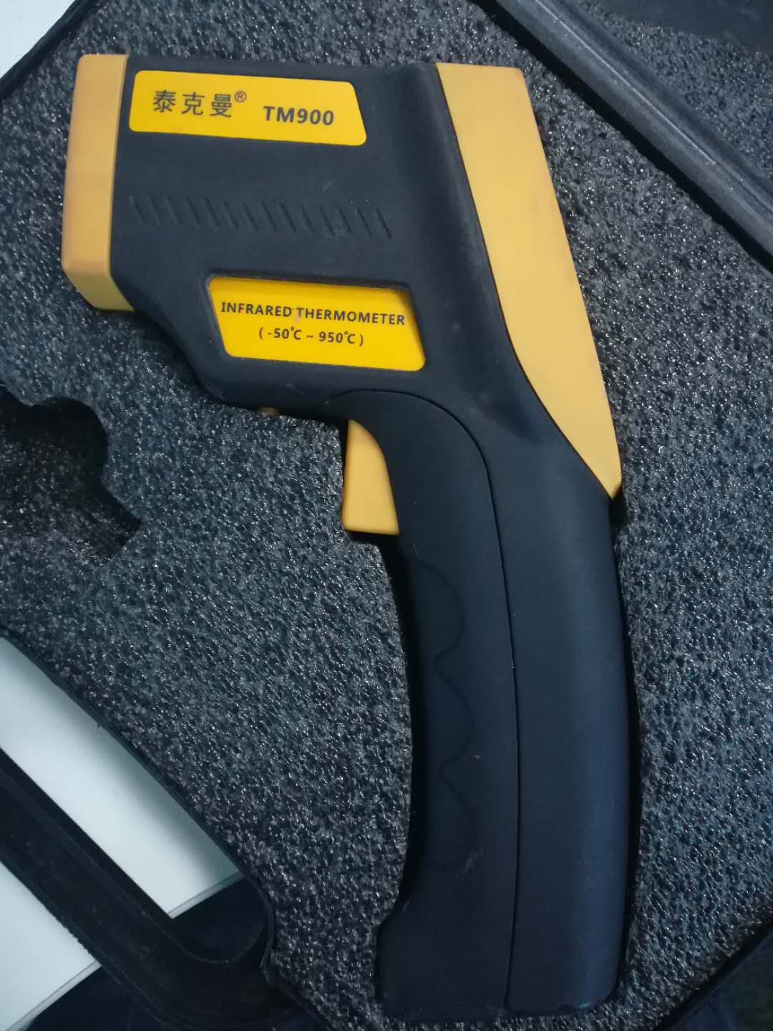
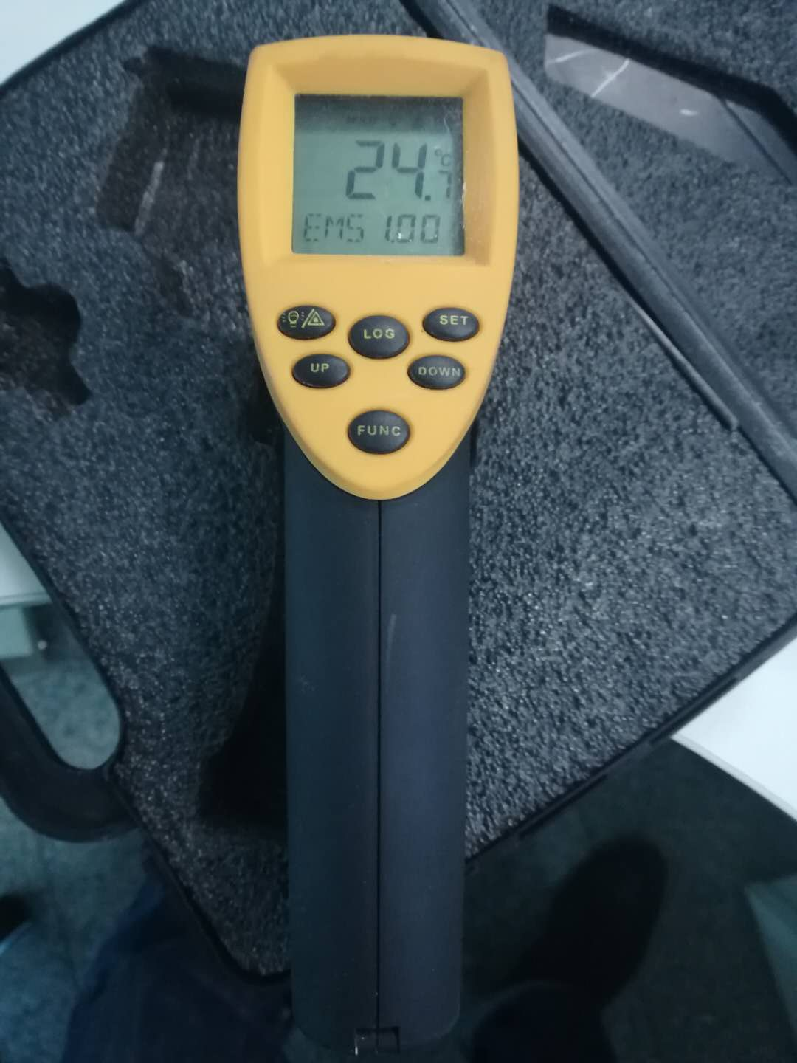
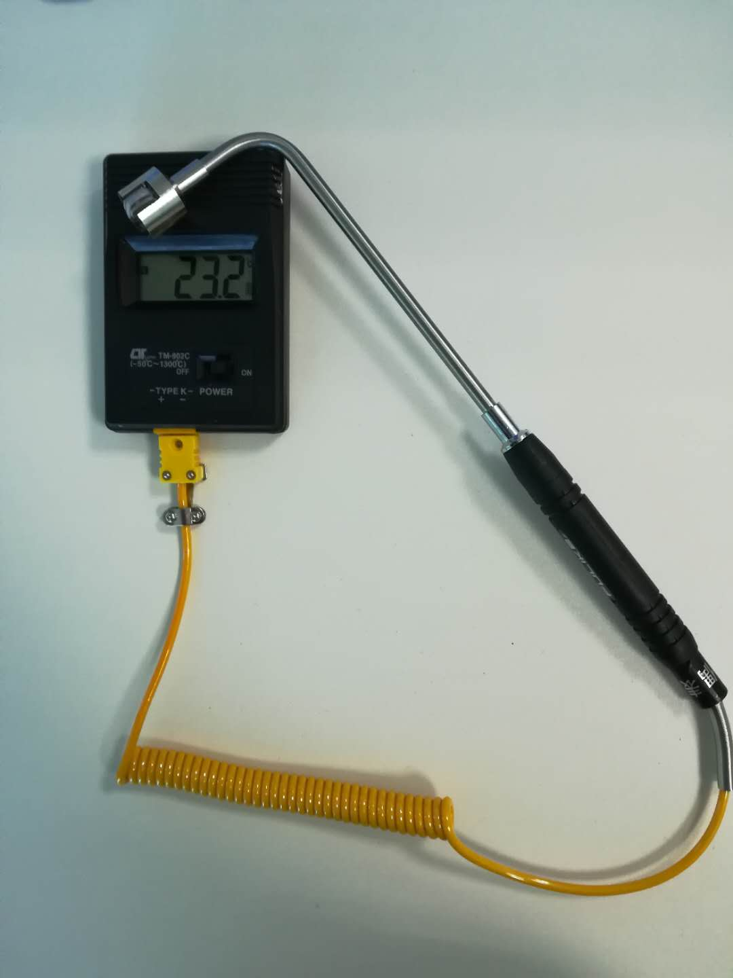
基础篇
测量工具介绍
使用红外线测温仪时应距离测量物体15到20厘米，由于测量物体通常情况下是高温测量（200℃以内），太近容易受伤，太远则误差太大。温度过高时适当调整测量距离。
两种测温仪的具体使用方法，详见购买测温仪时随附的“使用说明书”
红外线测温仪
热电偶测温仪

Slide 7

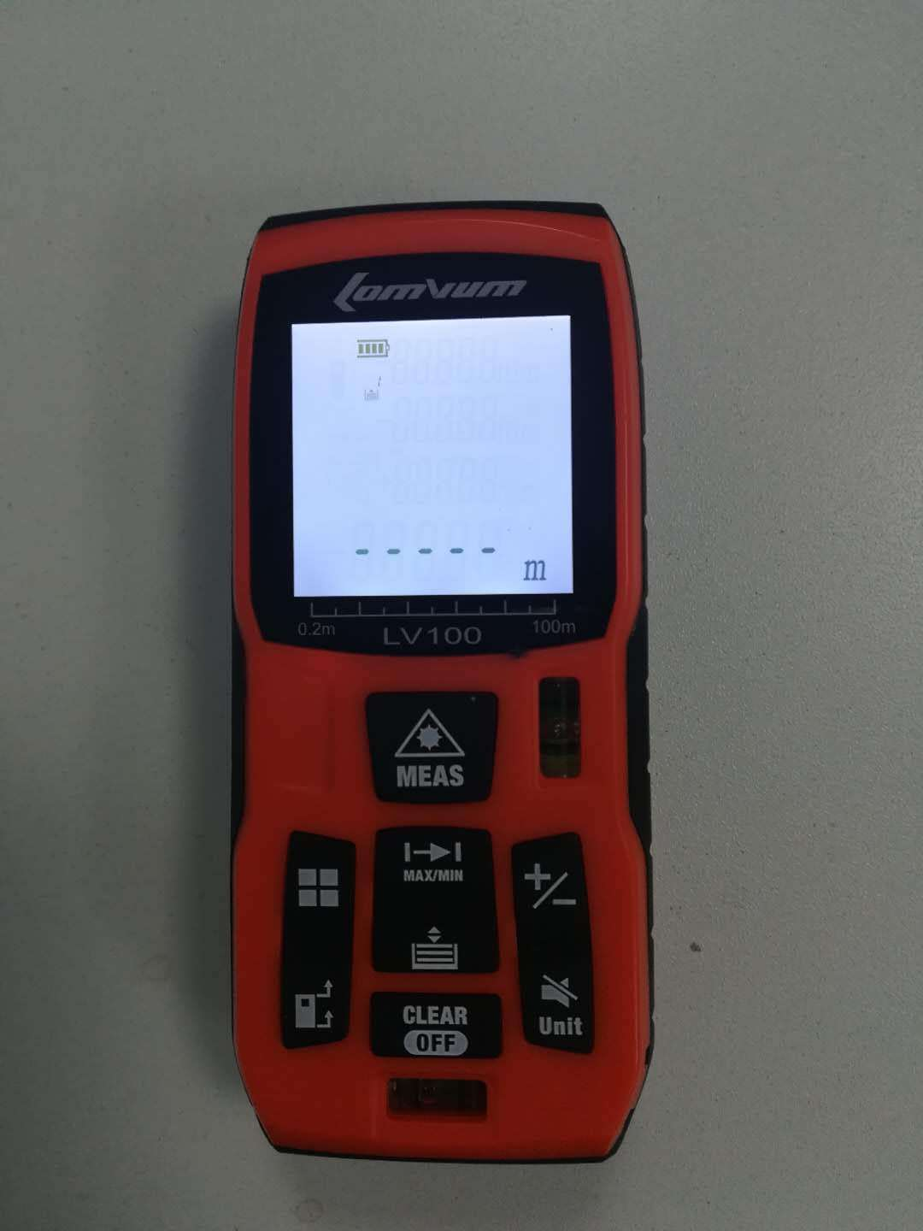

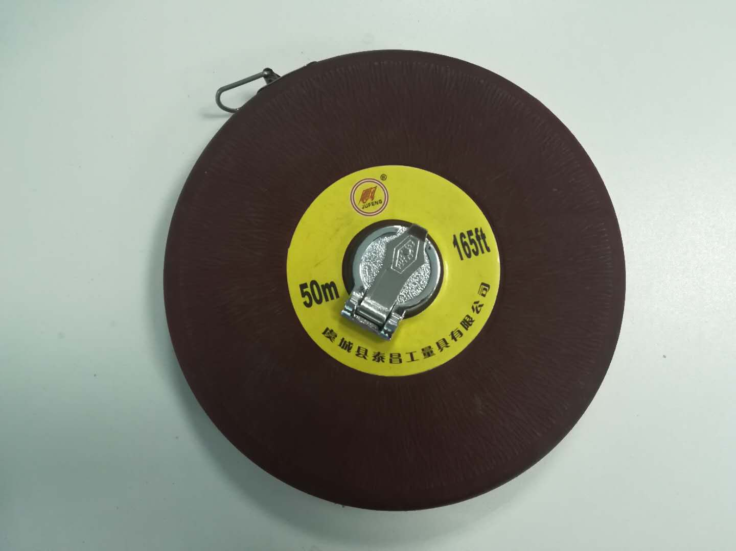
基础篇
测量工具介绍
米尺（3~5米卷尺、30米以上皮尺）
激光测距仪
探针（自制工具）
激光测距仪主要用于室内测量，室外测量时应在背光处使用；皮尺主要用于室外长距离测量；卷尺主要用于随时短距离测量。探针用于测量原保温材料厚度及检测节能施工后的无机复合绝热乳膏的施工厚度。
具体使用方法，详见购买测距仪时随附的“使用说明书”

Slide 8
工程应用篇
工程技术部工作流程
数据采集、节能效益评估方案流程
现场测量数据记录表
节能效益评估方案
信息报备表
现场数据测量采集
施工表面积及材料出库数量计算
耗能损失对比计算
NG
研讨
工程预算方案
施工方案
客户
业务人员
OK

Slide 9
工程应用篇
工程技术部工作流程
施工方案、过程、验收流程
材料准备、
人员准备、
易耗品采购、
工具准备、
运输车辆安排、
住宿安排、
其他事项
合同、施工方案、工程预算
按合同规定入厂
按“施工方案”进行施工
按施工要求进行现场监督管理
工程验收单
NG
与厂方人员共同验收
签字存档
OK
施工负责人自行验收

Slide 10
工程应用篇
相关应用资料
说明 | 1 | 企业性质 |  | 国营、民企、三资企业；
 | 2 | 生产时间 |  | 每日生产多少小时，全年生产多少天；
 | 3 | 生产周期 |  | 长年生产，还是阶段性生产；
 | 4 | 设备状况 |  | 循环用能，还是开放式；
 | 5 | 最高压力 |  | 锅炉出口产生或购买蒸汽入口的最高压力（Mpa）；
 | 6 | 生产压力 |  | 生产设备使用的压力（Mpa）；
 | 7 | 生产负荷状况 |  | 设备生产作业时间是持续生产，还是间歇生产；
 | 8 | 能耗介质 |  | 产生能耗的材料，煤、油、电、气、生物质颗粒、其他；
 | 9 | 单价 |  | 所用能耗介质的单价；
 | 10 | 耗能状况 |  | 每天能耗介质的使用量；
 | 11 | 热能介质 |  | 生产使用的热能是蒸汽、导热油及其它；
 | 12 | 痛点、难点 |  | 企业能耗解决不了或解决困难的问题；
 | 13 | 节能改造意愿 |  | 企业对节能改造的意愿的态度，强烈、需要、可有可无等；
 | 14 | 计量表 |  | 企业热能介质统计计量仪器的使用状况；
 | 15 | 原有状况 |  | 企业原有保温状况，全裸、部分裸露、岩棉、硅酸铝、聚胺脂等；
 | 16 | 使用年限 |  | 企业原有保温材料有无更换，更换周期，无更换使用多久等；
 | 17 | 环境温度 |  | 热能使用设备周边环境的温度；
 | 18 | 施工条件 |  | 需要改造部分的施工环境，管道架空、地沟、直埋及其他状况；
 | 19 | 施工占比 |  | 节能改造部分占整体用能设备、设施的比例；
 | 20 | 原始数据 |  | 企业能耗介质使用情况的数据统计状况。
项 目 信 息 报 备 表
客户 名称 |  |  |  |  | 地 址
联系人 |  |  | 职 务 |  | 办公电话 |  |  | 手 机
客户 信息 |  | 行 业 |  |  | 能源供给情况 | 设备名称
 |  | 区 域 |  |  |  | 功 率
 |  | 其 他 |  |  |  | 状 况
相关 信息 |  | 企业性质 | 生产时间 | 生产周期 | 设备状况 | 最高压力 |  | 生产压力 | 生产负荷状况
 |  | 能耗介质 | 单价 | 耗能状况 | 热能介质 | 痛点难点 |  | 节能改造意愿 | 计量表
 |  | 原有状况 | 使用年限 | 环境温度 | 施工条件 | 施工占比 |  | 原始数据
跟踪 概述
 |  |  |  |  | 业务联系人： |  |  | 日 期：

Slide 11
工程应用篇
相关应用资料
1、测量日期：现场测量的日期；
2、编号：统一归档时进行编排；
3、企业名称：要写全称，如大连****食品有限公司；
4、地址：测量企业现场的详细地址；
5、设备名称：产生热能或需要改造的设备名称，如锅炉、反应釜，有铭牌的按其标记写明；
6、型号：按设备铭牌写明即可，如4T，600L等；
7、吨位：与型号相同的可以空着，如另有标记要写明；
8、数量：产生热能或需要改造的设备的数量；
9、燃料介质：产生热能所用的介质材料，如煤、油、电、汽、生物质等；
10、单价：燃料或热能介质的单价；
11、能源消耗：燃料的消耗量，要尽可能详细；
12、工作功率：额定功率按设备铭牌标记写明，实际功率可以向企业人员咨询；
13、工作时间：即能源消耗的工作时间，每天工作多少小时，每年工作多少天；
14、初始端参数：能源产生的初始端压力或温度（通常是蒸汽或导热油的初始端）；
15、原有保温：企业现有用能及耗能设备是否有保温，保温材料是什么；
16、改造意愿：企业是否有节能改造的意愿，强烈与否；
17、终端参数：耗能设备前端的压力或温度（通常情况是蒸汽或导热油的使用端）；
18、使用时间：原有保温材料的使用时间，即年限；
19、状况：设备及管道原有保温材料的状况，完好、有破损、破损严重等；
供热设备包括：锅炉的前、后、侧面、前封头、后封头、洗炉口、阀门、到分汽缸管线；
传输设备包括：分汽缸、换热器、省煤器、烟道、阀门、从分汽缸到其他设备的管线；
其它设备包括：生产设备、管线、余热回收设备、管线、阀门等；
施工条件：分为冷施工、热施工、架空高度、地沟、室内、室外等；
现场数据测量记录表
测量日期： |  |  |  |  |  |  | 编号：
企业名称 |  |  |  |  |  | 地址
设备名称 |  |  |  | 型号 |  | 吨位 |  | 数量
燃料介质 |  |  |  | 单价 |  | 能源消耗 | /天 |  | /年
工作功率 |  | 额定 |  | 实际 |  | 工作时间 | 小时/天 |  | 天/年
初始端参数 |  | 温度 |  | 压力 |  | 原有保温 |  | 改造意愿
终端参数 |  | 温度 |  | 压力 |  | 使用时间 |  | 状况
测量内容 |  |  |  |  |  |  | 施工条件 |  | 备注
位置及名称 |  | 规格 | 长(M) | 宽(M) | 高(M) | 温度⁰C | 冷热高度内外
供热设备
传输设备
其它设备
测量人员 |  |  |  |  | 企业人员

Slide 12
工程应用篇
相关应用资料
饱和蒸汽压力、温度、热值表
压力 | 饱和 温度 | 压力 | 饱和 温度 | 压力 | 饱和 温度 | 压力 | 饱和 温度 | 压力 | 饱和 温度 | 压力 | 饱和 温度 | 压力 | 饱和 温度
Mpa | °C | Mpa | °C | Mpa | °C | Mpa | °C | Mpa | °C | Mpa | °C | Mpa | °C
0.1 | 99.63 | 0.4 | 143.64 | 0.7 | 164.98 | 1 | 179.92 | 1.3 | 191.64 | 1.6 | 201.41 | 1.9 | 209.84
0.11 | 102.32 | 0.41 | 144.54 | 0.71 | 165.56 | 1.01 | 180.35 | 1.31 | 192.00 | 1.61 | 201.71 | 1.91 | 210.10
0.12 | 104.81 | 0.42 | 145.41 | 0.72 | 166.12 | 1.02 | 180.78 | 1.32 | 192.35 | 1.62 | 202.01 | 1.92 | 210.36
0.13 | 107.14 | 0.43 | 146.27 | 0.73 | 166.68 | 1.03 | 181.21 | 1.33 | 192.70 | 1.63 | 202.31 | 1.93 | 210.62
0.14 | 109.32 | 0.44 | 147.11 | 0.74 | 167.24 | 1.04 | 181.63 | 1.34 | 193.04 | 1.64 | 202.60 | 1.94 | 210.88
0.15 | 111.38 | 0.45 | 147.94 | 0.75 | 167.79 | 1.05 | 182.05 | 1.35 | 193.39 | 1.65 | 202.90 | 1.95 | 211.14
0.16 | 113.33 | 0.46 | 148.75 | 0.76 | 168.33 | 1.06 | 182.46 | 1.36 | 193.73 | 1.66 | 203.19 | 1.96 | 211.40
0.17 | 115.18 | 0.47 | 149.55 | 0.77 | 168.87 | 1.07 | 182.88 | 1.37 | 194.07 | 1.67 | 203.48 | 1.97 | 211.65
0.18 | 116.94 | 0.48 | 150.34 | 0.78 | 169.40 | 1.08 | 183.29 | 1.38 | 194.41 | 1.68 | 203.77 | 1.98 | 211.91
0.19 | 118.63 | 0.49 | 151.11 | 0.79 | 169.92 | 1.09 | 183.70 | 1.39 | 194.74 | 1.69 | 204.06 | 1.99 | 212.16
0.2 | 120.24 | 0.5 | 151.87 | 0.8 | 170.44 | 1.1 | 184.10 | 1.4 | 195.08 | 1.7 | 204.35 | 2 | 212.42
0.21 | 121.79 | 0.51 | 152.61 | 0.81 | 170.96 | 1.11 | 184.50 | 1.41 | 195.41 | 1.71 | 204.63 | 2.05 | 213.67
0.22 | 123.28 | 0.52 | 153.35 | 0.82 | 171.47 | 1.12 | 184.90 | 1.42 | 195.74 | 1.72 | 204.92 | 2.1 | 214.90
0.23 | 124.72 | 0.53 | 154.08 | 0.83 | 171.98 | 1.13 | 185.30 | 1.43 | 196.07 | 1.73 | 205.20 | 2.15 | 216.10
0.24 | 126.10 | 0.54 | 154.79 | 0.84 | 172.48 | 1.14 | 185.69 | 1.44 | 196.40 | 1.74 | 205.48 | 2.2 | 217.29
0.25 | 127.44 | 0.55 | 155.49 | 0.85 | 172.97 | 1.15 | 186.08 | 1.45 | 196.72 | 1.75 | 205.76 | 2.25 | 218.45
0.26 | 128.74 | 0.56 | 156.19 | 0.86 | 173.47 | 1.16 | 186.47 | 1.46 | 197.05 | 1.76 | 206.04 | 2.3 | 219.60
0.27 | 130.00 | 0.57 | 156.87 | 0.87 | 173.95 | 1.17 | 186.86 | 1.47 | 197.37 | 1.77 | 206.32 | 2.35 | 220.72
0.28 | 131.22 | 0.58 | 157.54 | 0.88 | 174.44 | 1.18 | 187.24 | 1.48 | 197.69 | 1.78 | 206.60 | 2.4 | 221.83
0.29 | 132.40 | 0.59 | 158.21 | 0.89 | 174.91 | 1.19 | 187.62 | 1.49 | 198.01 | 1.79 | 206.88 | 2.45 | 222.92
0.3 | 133.56 | 0.6 | 158.86 | 0.9 | 175.39 | 1.2 | 188.00 | 1.5 | 198.33 | 1.8 | 207.15 | 2.5 | 223.99
0.31 | 134.68 | 0.61 | 159.51 | 0.91 | 175.86 | 1.21 | 188.37 | 1.51 | 198.64 | 1.81 | 207.43 | 2.55 | 225.05
0.32 | 135.77 | 0.62 | 160.15 | 0.92 | 176.33 | 1.22 | 188.74 | 1.52 | 198.96 | 1.82 | 207.70 | 2.6 | 226.09
0.33 | 136.84 | 0.63 | 160.78 | 0.93 | 176.79 | 1.23 | 189.11 | 1.53 | 199.27 | 1.83 | 207.97 | 2.65 | 227.11
0.34 | 137.88 | 0.64 | 161.40 | 0.94 | 177.25 | 1.24 | 189.48 | 1.54 | 199.58 | 1.84 | 208.24 | 2.7 | 228.12
0.35 | 138.89 | 0.65 | 162.02 | 0.95 | 177.70 | 1.25 | 189.85 | 1.55 | 199.89 | 1.85 | 208.51 | 2.75 | 229.11
0.36 | 139.88 | 0.66 | 162.62 | 0.96 | 178.15 | 1.26 | 190.21 | 1.56 | 200.20 | 1.86 | 208.78 | 2.8 | 230.10
0.37 | 140.85 | 0.67 | 163.22 | 0.97 | 178.60 | 1.27 | 190.57 | 1.57 | 200.50 | 1.87 | 209.04 | 2.85 | 231.06
0.38 | 141.80 | 0.68 | 163.82 | 0.98 | 179.04 | 1.28 | 190.93 | 1.58 | 200.81 | 1.88 | 209.31 | 2.9 | 232.02
0.39 | 142.73 | 0.69 | 164.40 | 0.99 | 179.48 | 1.29 | 191.29 | 1.59 | 201.11 | 1.89 | 209.57 | 2.95 | 232.96

Slide 13
工程应用篇
相关应用资料
热值换算表
能源名称 | 平均低位发热量
液化石油气 | 23000-24000kcal/kg
天然气 | 8500-9250kcal/m³
柴油 | 11000kcal/kg
电 | 860kcal/kwh
煤油 | 10250kcal/kg
饱和蒸汽 | 650kcal/kg（0.2-0.4Mpa）
 | 660kcal/kg（0.5-1Mpa）
生物质颗粒 | 4200kcal/kg
标煤 | 7000kcal/kg
原煤 | 5000千卡/千克
洗精煤 | 6300千卡/千克
其他洗煤 洗中煤 | 2000千卡/千克
煤泥 | 2000-3000千卡/千克
焦炭 | 6800千卡/千克
原油 | 10000千卡/千克
燃料油 | 10000千卡/千克
汽油 | 10300千卡/千克
煤油 | 10300千卡/千克
柴油 | 10200千卡/千克
液化石油气 | 12000千卡/千克
炼厂干气 | 11000千卡/千克
天然气 | 7700-9310千卡/立方米
焦炉煤气 | 4000-4300千卡/立方米
其他煤气
发生煤气 | 1250千卡/立方米
重油催化裂解煤气 | 4600千卡/立方米
重油热裂解煤气 | 8500千卡/立方米
焦碳制气 | 3900千卡/立方米
压力气化煤气 | 3600千卡/立方米
水煤气 | 2500千卡/立方米
炼焦油 | 8000千卡/千克
粗苯 | 10000千卡/千克
管道 规格 及有关数据
公称直径 | 英 寸 | 外 径
mm | ＂ | mm
15 | 4分 | 22
20 | 6分 | 25
25 | 1寸 | 32
32 | 1.2寸 | 38
40 | 1.5寸 | 45
50 | 2寸 | 57
70 | 2.5寸 | 76
80 | 3 | 89
100 | 4 | 108
125 | 5 | 133
150 | 6 | 159
200 | 8 | 219
250 | 10 | 273
300 | 12 | 325
350 | 14 | 377
400 | 16 | 426
450 | 18 | 478
500 | 20 | 529
600 | 24 | 630
700 | 28 | 720
800 | 32 | 820
表面积计算表
圆柱 | 圆柱体表面积 |  | 3.14
 | 圆柱体的表面积=上下底面面积+侧面积 |  |  |  | 合计
 | 表面积 | 直径(m) | 高(m) | 底面积
分汽缸 | 2.829925 | 0.35 | 2.4 | 0.19
蒸汽发生器 | 0 |  |  | 0.00
 | 0 |  |  | 0.00
 | 0 |  |  | 0.00
 | 0 |  |  | 0.00 | 2.83
法兰 | 法兰表面积公式
 | S=πD×1.5DKN |  | 3.14
 | 表面积 | 直径(m) | 系数 | 个数
 | 0 |  | 1.5
 | 0 |  | 1.5
 | 0 |  | 1.5
 | 0 |  | 1.5 |  | 0.00
阀门 | 阀门表面积公式
 | S=πD×2.5DKN |  | 3.14
 | 表面积 | 直径(m) | 系数 | 个数
 | 4.90625 | 0.25 | 2.5 | 4
 | 0.628 | 0.08 | 2.5 | 5
 | 0.1471875 | 0.05 | 2.5 | 3
 | 0 |  | 2.5
 | 0 |  | 2.5 |  | 5.68
管道 | 管道表面积
 | S=πDh |  | 3.14
 | 侧面积 | 直径(m) | 高(m)
主管道进分气缸 | 39.9408 | 0.159 | 80
污水处理 | 74.0569 | 0.089 | 265
生产线 | 11.1784 | 0.089 | 40
生产线进设备 | 9.66492 | 0.057 | 54
分气缸出口 | 29.45634 | 0.159 | 59
 | 0 |  |  |  | 164.30
总面积 |  |  |  |  | 172.81

Slide 14

工程应用篇
相关应用资料
耗能损失对比计算
设备散热量计算公式：Q=S*α(t₂-t₁) |  |  |  |  | 合计 | 单位 | 节能率
（其中Q为散热量，S为设备散热表面积，α为单位面积散热系数，t₂为表面温度，t₁为环境温度。） |  |  |  |  |  |  | 0.092659
1、设备散热总面积 |  |  |  |  | 118.14 | ㎡
Q1: 55℃以下的设备散热面积 |  |  |  |  | 0 | ㎡
Q2: 100℃以下的设备散热面积 |  |  |  |  | 118.14 | ㎡
Q3: 140-160℃以下的设备散热面积 |  |  |  |  | 0 | ㎡
2、节能优化前设备总散热损失燃料量
每小时热量损失为：
Q1 | 0 |  | 20 | 35 | 0 | Kcal/h
Q2 | 118.14 |  | 20 | 80 | 189024 | Kcal/h
Q3 | 0 |  | 20 | 140 | 0 | Kcal/h
Q | 118.14 |  |  |  | 189024 | Kcal/h
折合燃煤损t1 |  |  | 189024 | 8500 | 22.24 | m³/h
（其中α=20,t2为设备表面温度，t1取环境平均温度20℃，天然气实效热值取8500cal/m³。）
3、节能优化后设备总散热损失燃料量
设备管道的保温层平均外表面温度与环境温差不大于20℃
每小时热损失 |  |  | 118.14 | 600 | 70884 | Kcal/h
折合燃气损失t2 |  |  | 70884 | 8500 | 8.34 | m³/h
4、节能优化后综合节约燃料量
t=t1-t2 |  |  | 22.24 | 8.34 | 13.90 | m³/h
每日节约资金 |  |  |  |  | 416.96 | 元/天
每月节约资金 |  |  |  |  | 12509 | 元/月
每月节约资金 |  |  |  |  | 125089.4118 | 元/年
α为20也就是1级-2级风（1级风计算值为18.63；2级风计算值为21.53）
 | 名称 | 风力等级ω | √ω | 导热系数 | 备注
 | 无风 | 0 | 0.00 | 11.63 | 可施工
 | 软风 | 1 | 1.00 | 18.63 | 可施工
 | 轻风 | 2 | 1.41 | 21.53 | 可施工
 | 微风 | 3 | 1.73 | 23.75 | 可施工
 | 和风 | 4 | 2.00 | 25.63 | 可施工
 | 清风 | 5 | 2.24 | 27.28 | 可施工
 | 强风 | 6 | 2.45 | 28.78
 | 劲风（疾风） | 7 | 2.65 | 30.15
 | 大风 | 8 | 2.83 | 31.43
 | 烈风 | 9 | 3.00 | 32.63
 | 狂风 | 10 | 3.16 | 33.77

Slide 15
工程应用篇
相关应用资料
大连***食品有限公司
节能改造效益评估方案
大连众和永业科技发展有限公司
2017年10月30日
大连****有限公司施工方案
一、项目名称及施工内容
工程说明
施工内容
二、验收标准
三、施工方案
3.1工期：
3.2施工过程
3.2.1施工前准备
3.2.2施工中
3.2.3 施工后
四、注意事项
五、厂方
大连众和永业科技发展有限公司
2017年11月13日
工程施工预算
 | 人数/数量 | 单位 | 单价 元/天 | 天数 | 合计
人员 | 22 | 人 | 200 | 8 | 35200
住宿、吃饭 | 23 | 人 | 100 | 8 | 18400
人员车费 | 2 | 次 | 200 | 8 | 3200
脚手架 | 96 | 付 | 5 | 8 | 3840
拉杆 | 288 | 个 | 5 | 8 | 11520
接头 | 384 | 个 | 5 | 8 | 15360
翘板 | 240 | 块 | 5 | 8 | 9600
运费脚手架 | 2 | 次 | 1000 | 1 | 2000
材料运费 | 12 | 次 | 500 | 1 | 6000
共计 |  |  |  |  | 105120
注：人数为22个小工
 | 人数/数量 | 单位 | 单价 元/天 | 天数 | 合计
人员 | 15 | 人 | 200 | 15 | 45000
住宿、吃饭 | 16 | 人 | 100 | 15 | 24000
车费 | 2 | 次 | 100 | 15 | 3000
脚手架 | 51 | 付 | 5 | 15 | 3825
拉杆 | 150 | 个 | 5 | 15 | 11250
接头 | 200 | 个 | 5 | 15 | 15000
翘板 | 125 | 块 | 5 | 15 | 9375
运费脚手架 | 2 | 次 | 1000 | 1 | 2000
料运费 | 12 | 次 | 500 | 1 | 6000
共计 |  |  |  |  | 119450
注：人数为15个小工

Slide 16
工程应用篇
相关应用资料
一、公司介绍
二、企业耗能诊断：
（一）、对贵公司热能源损耗概述：
企业供热设备现状及现场照片
（二）、节能优化方案
根据对贵公司能耗情况的诊断，可通过我公司的节能新材料和节能技术进一步优化贵公司的热能输送设备设施，降低热能损失，提高热能效率，增加直接收益。
三、热量损失计算公式说明Q=S*α(t2-t1)
四、节能效益分析
（一）蒸汽设备目前散热损失分析：
1、经测量计算第一步实施节能优化总散热面积：***㎡，平均按***℃计算。
2、节能前后设备、管道总热量损失
1）节能前总热量损失计算:
2）、节能优化后总热量损失计算:
大连***食品有限公司
节能改造效益评估方案
大连众和永业科技发展有限公司
2017年10月30日
 | 节能前耗能量(吨) | 节能前耗能资金(元) | 节能后耗能量(吨) | 节能后耗能资金(元) | 节约蒸汽 (吨) | 节约资金 (元) | 节约率
小时 | 1.33 | 293.33 | 1.24216 | 155.27 | 0.09117 | 20.06 | 约6.84%
天 | 16 | 3,520 | 14.91 | 1,863.24 | 1.09 | 240.70
月 | 480 | 105,600 | 447.18 | 55,897.20 | 32.82 | 7,220.93
年 | 3,840 | 844,800 | 3,577.42 | 447,177.60 | 262.58 | 57,767.42
（二）、节能效益分析
1）、能源成本节省计算：每年节省262.58吨；
2）、节省资金：5.78万元。
五、应用实例

Slide 17
工程应用篇
相关应用资料
无机绝热复合乳膏施工工艺
1、设备表面有传统保温材料的先拆除原有保温材料；
2、清洁设备表面使之达到施工要求（表面无污渍）；
3、用容器先将高温胶兑水调匀（高温胶2：水5）；
4、将棉毡按设备表面尺寸裁剪好待用；
5、设备表面温度要达到100℃以上（需要厂方协助）；
6、将调好的高温胶用刷子均匀涂刷在棉毡表面，要求不能有疏漏；
7、将涂抹好高温胶的棉毡，粘贴在设备表面；
8、检查棉毡粘贴情况，要求全部粘牢，不能有离毂和脱落现象；
9、如发现有离毂和脱落现象应将有离毂和脱落现象部分剪开补胶，重新粘牢；
10、待棉毡干透后开始施工第一遍无机复合绝热乳膏（厚度为0.5厘米）；
11、待第一遍复合绝热乳膏完全干后，第二遍在第一遍的表面再施工0.5厘米的复合绝热乳膏，接着在第 二遍表面附着上玻纤网（根据第二遍复合绝热乳膏的周长进行裁剪）,在玻纤网表面再施工0.5厘米的复合绝热乳膏；
12、待第二遍干燥80%左右，再按照11条进行施工，直至达到施工要求为止（每次施工复合绝热乳膏时，必须完全覆盖所需施工的设备表面）；
13、可以根据温度不同调整相应厚度；
14、100℃~130℃2cm，130℃~150℃3cm，150℃~200℃3.5~4cm，200℃~250℃4~5cm，250℃~300℃5~6cm；
15、待无机复合绝热乳膏厚度达到要求并干透后，按厂方要求刷防水漆或其它外护。
16、以上所有施工可在厂方正常生产条件下进行。

Slide 18
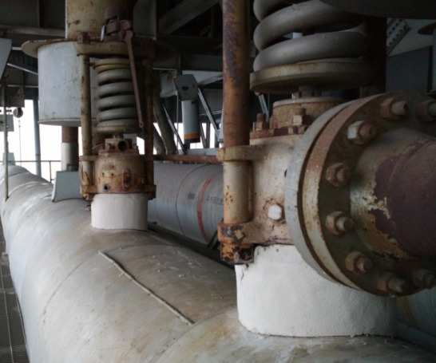
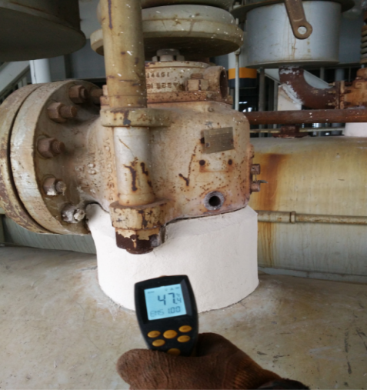
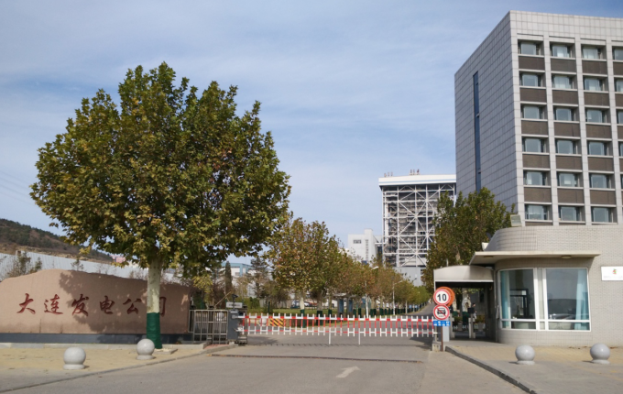
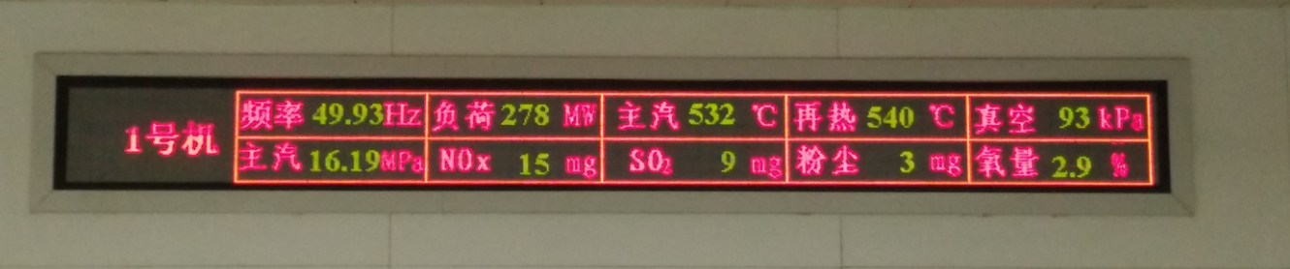
工程应用篇
工程案例照片及说明
电力行业（一）
主汽联箱安全门改造前532℃
主汽联箱安全门改造后47℃，
涂抹层厚度7cm。
大连发电公司
主汽联箱安全门造前温度显示

Slide 19

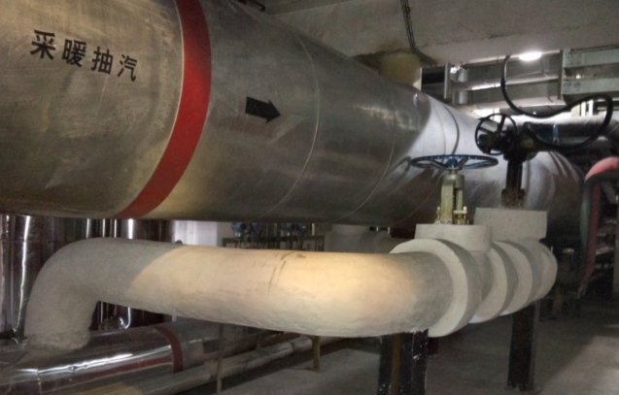
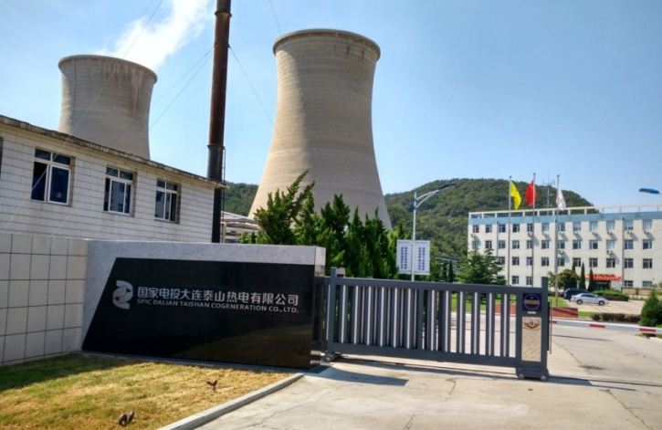
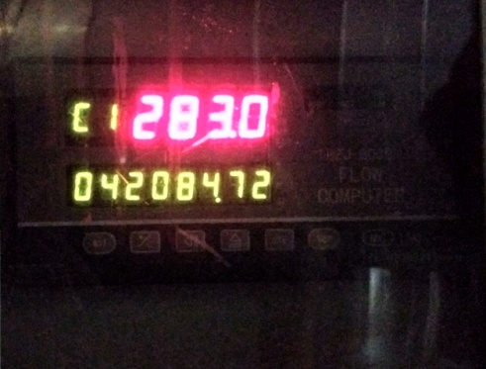
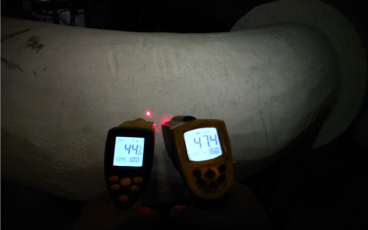
工程应用篇
工程案例照片及说明
电力行业（二）
300℃蒸汽管道改造前外观
300℃蒸汽管道改造后外观
大连泰山热电有限公司
蒸汽温度（283℃） 改造后温度（44℃）

Slide 20
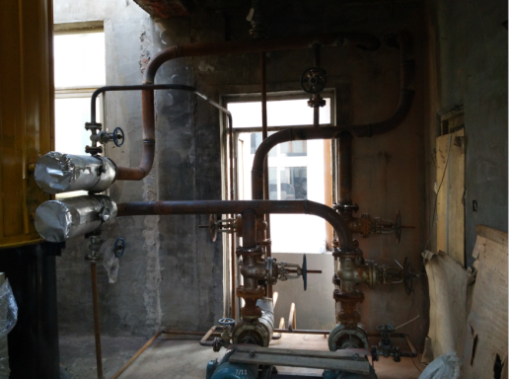
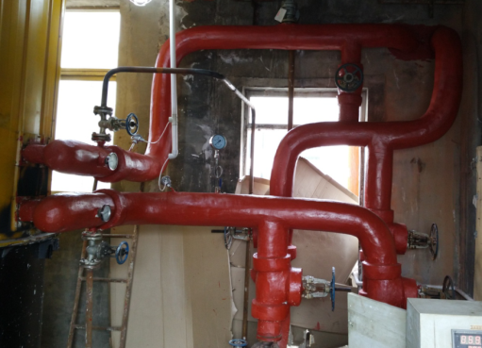
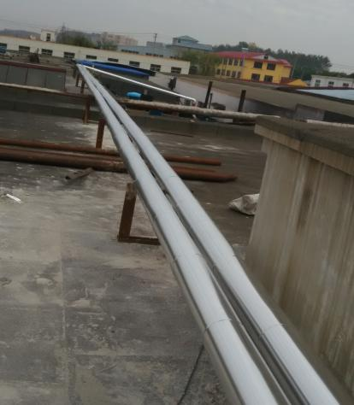
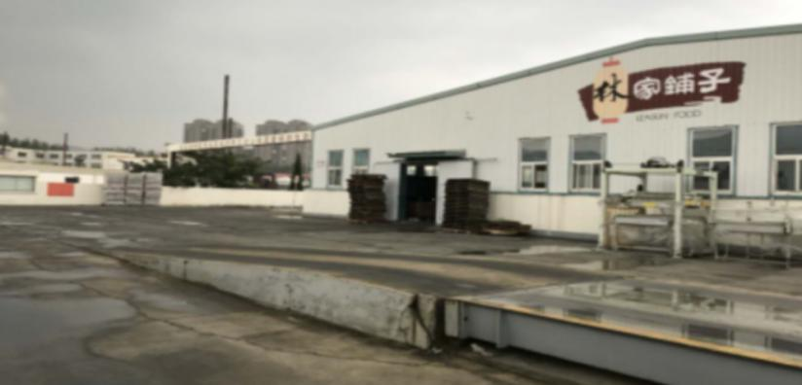
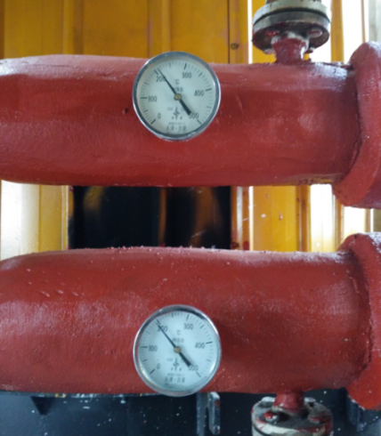
工程应用篇
工程案例照片及说明
食品加工行业（一）
节能改造前锅炉房图
改造后锅炉房管道图
改造后室外管道图
改造前、后指标效果描述：
改造前：设备相同工况条件下，
出、回油温度差25-35℃；
改造后：设备相同工况条件下，
出、回油温度差为10-18℃。
节能前：夜间设备停运12小时，
次日早导热油温度为60℃左右；
改造后：夜间设备同样停运12小时后，
次日导热油温度为100℃。
上述测量数据为冬季测量结果。
大连林家铺子食品股份有限公司
（中国知名罐头品牌）
改造后导热油进出口温度表

Slide 21
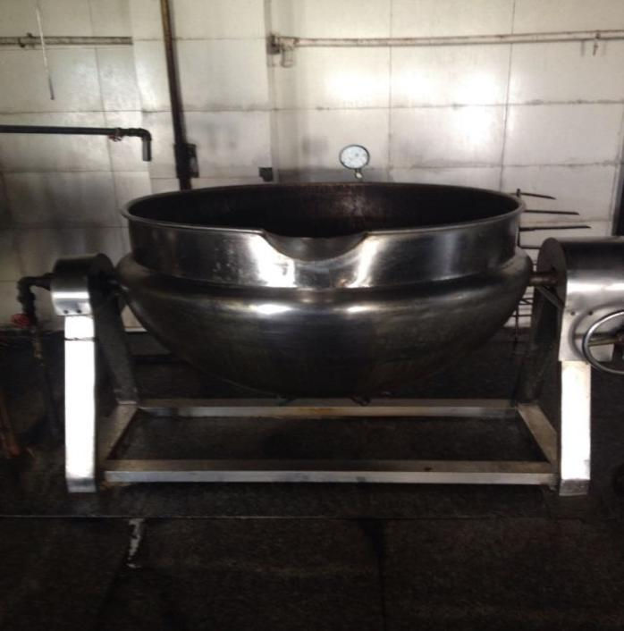
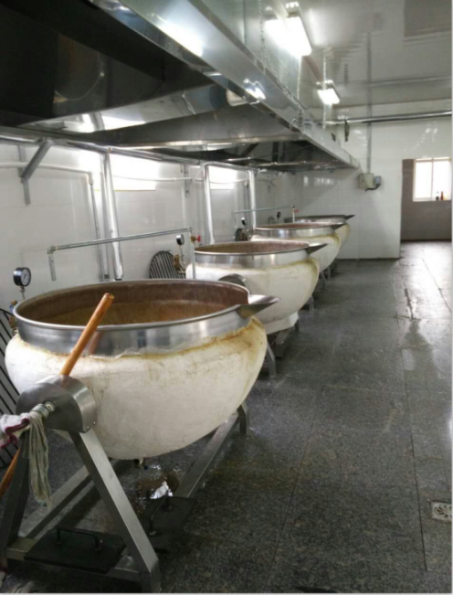
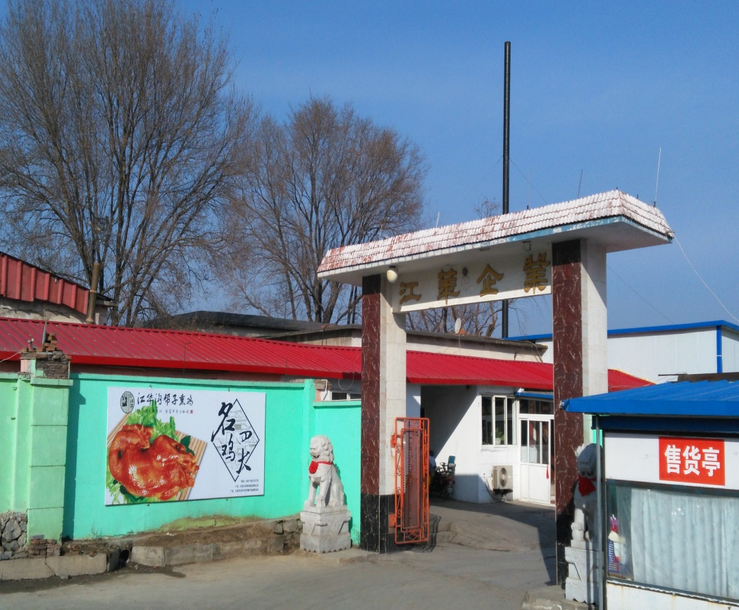
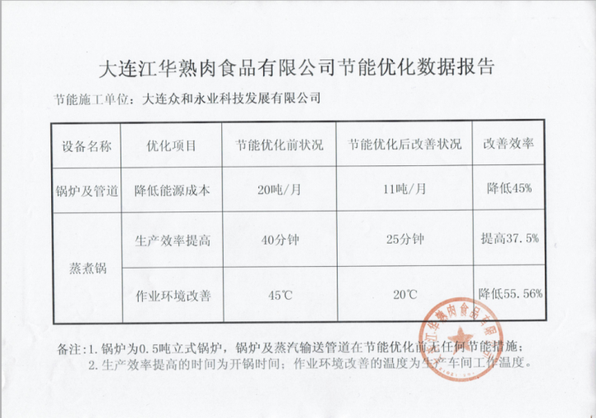
工程应用篇
工程案例照片及说明
食品加工行业（二）
夹层蒸煮锅改造前
夹层蒸煮锅改造后
节能改造应用效果
大连江华熟肉食品有限公司
节能率45%：改造前用煤20吨/月，改造后用煤11吨/月；
提高生产效率37.5%：改造前带料烧开锅40分钟，改造后只用25分钟；
降低环境温度55.5%：改造前车间环境温度45℃，改造后车间温度20℃。

Slide 22
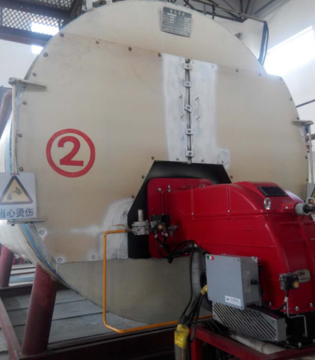
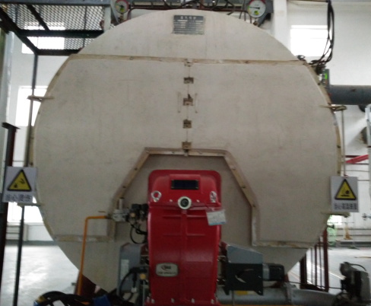
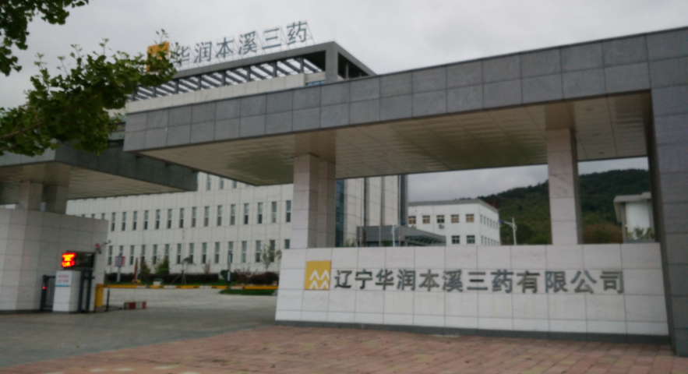
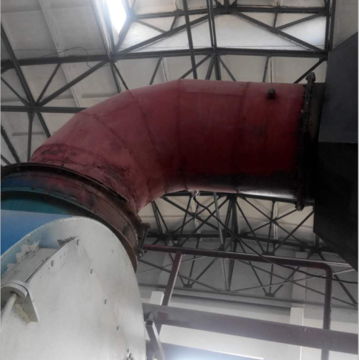
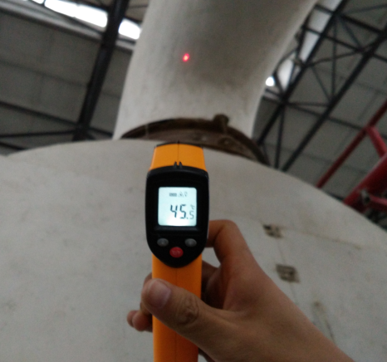
工程应用篇
工程案例照片及说明
制药企业
锅炉前封头改造前210℃
改造后40℃
辽宁华润本溪三药有限公司
节能器前烟道，改造前230℃
改造后45.5℃

Slide 23
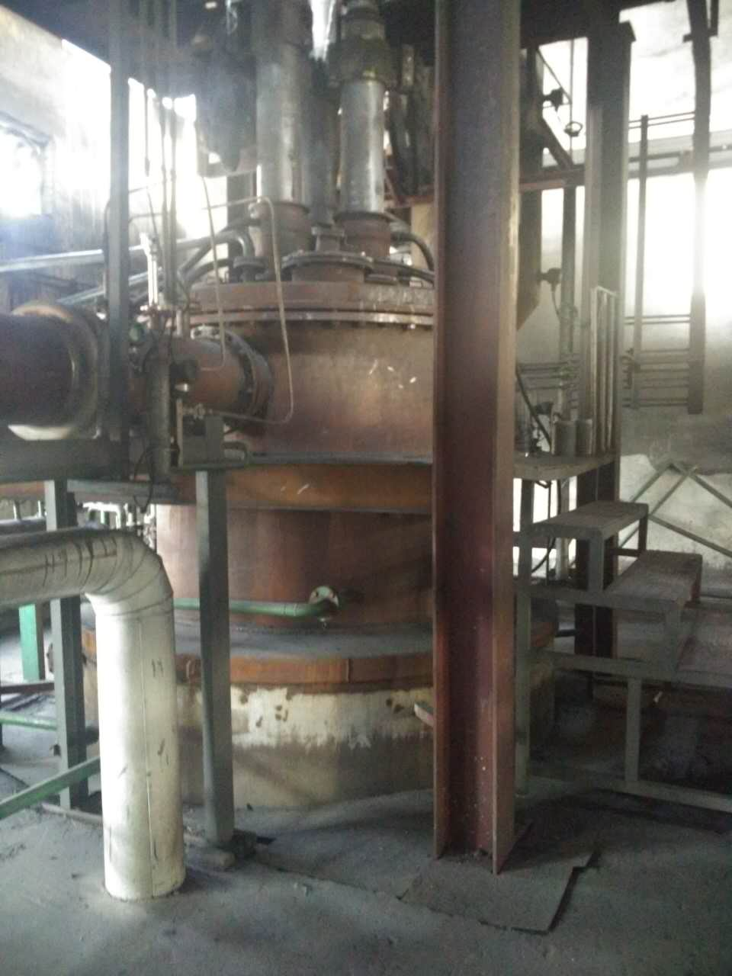
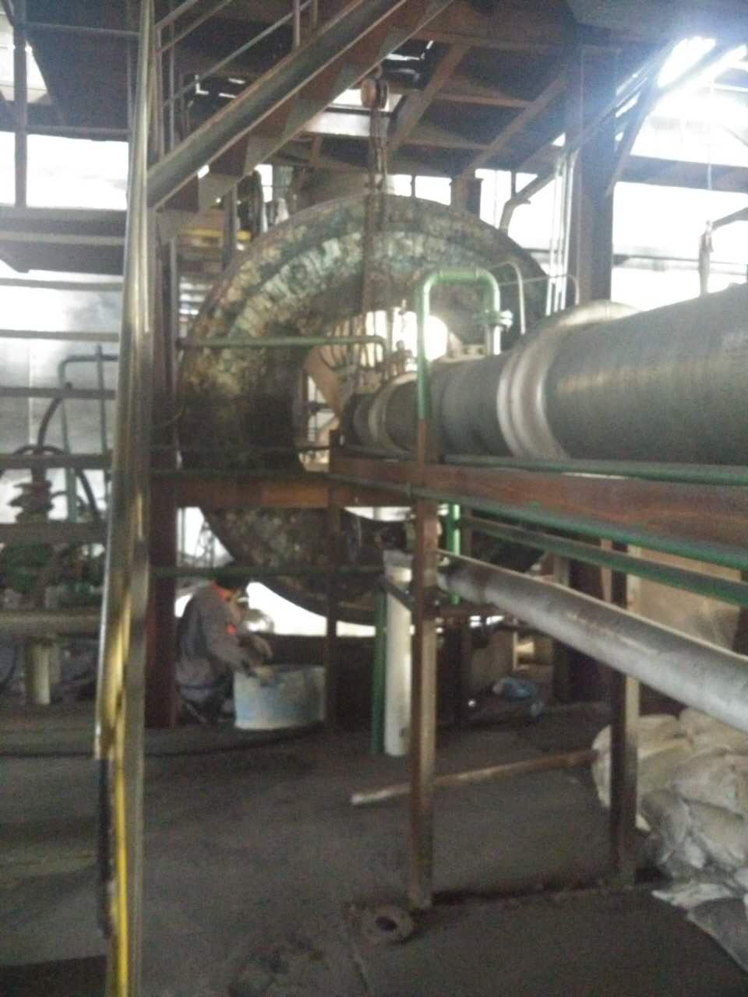
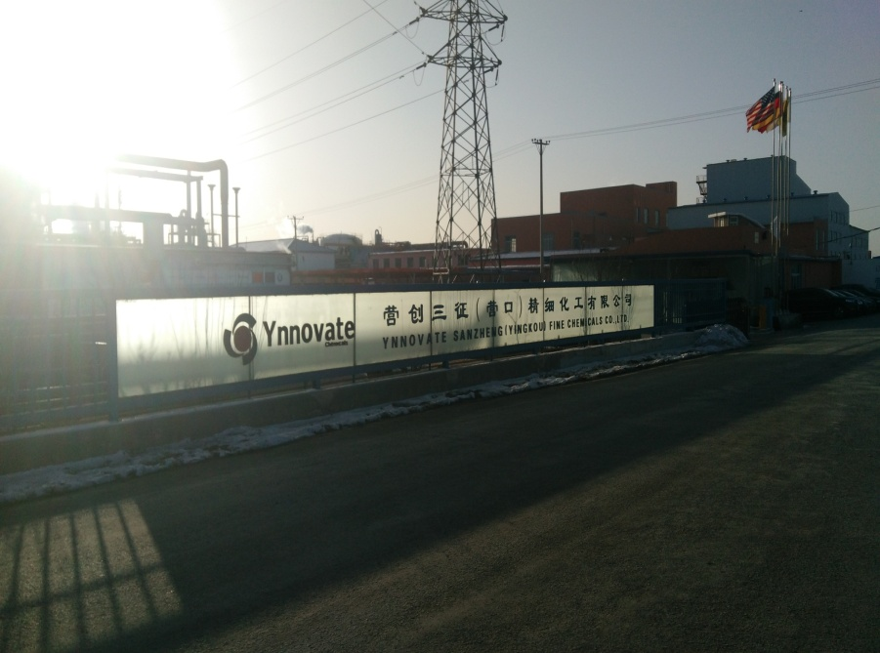
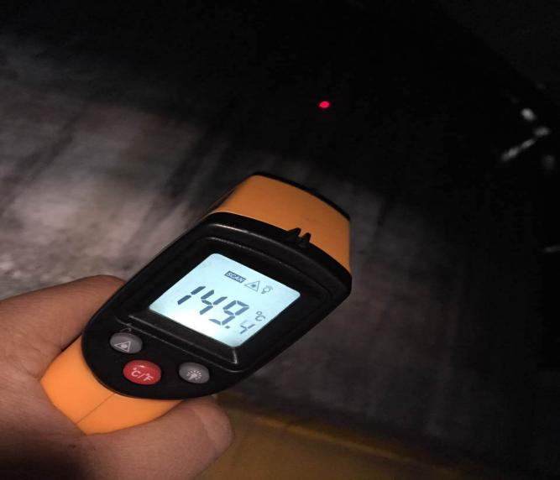
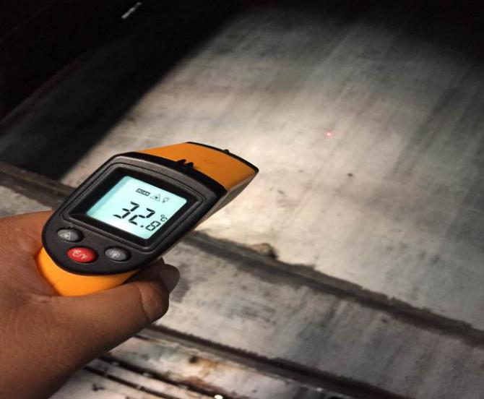
工程应用篇
工程案例照片及说明
化工企业
营创三征（营口）精细化工有限公司高温裂解炉施工原状
营创三征（营口）精细化工有限公司
高温裂解炉施工效果温度对比

Slide 24
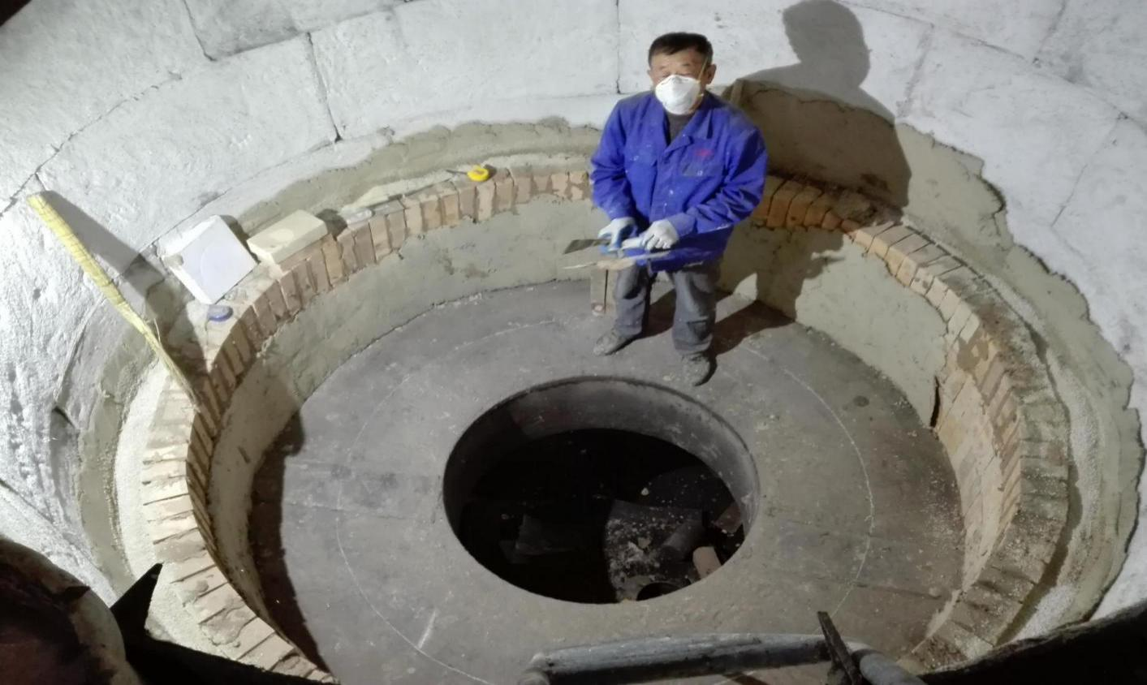
工程应用篇
工程案例照片及说明
化工企业
高温裂解炉施工过程图
营创三征（营口）精细化工有限公司

Slide 25
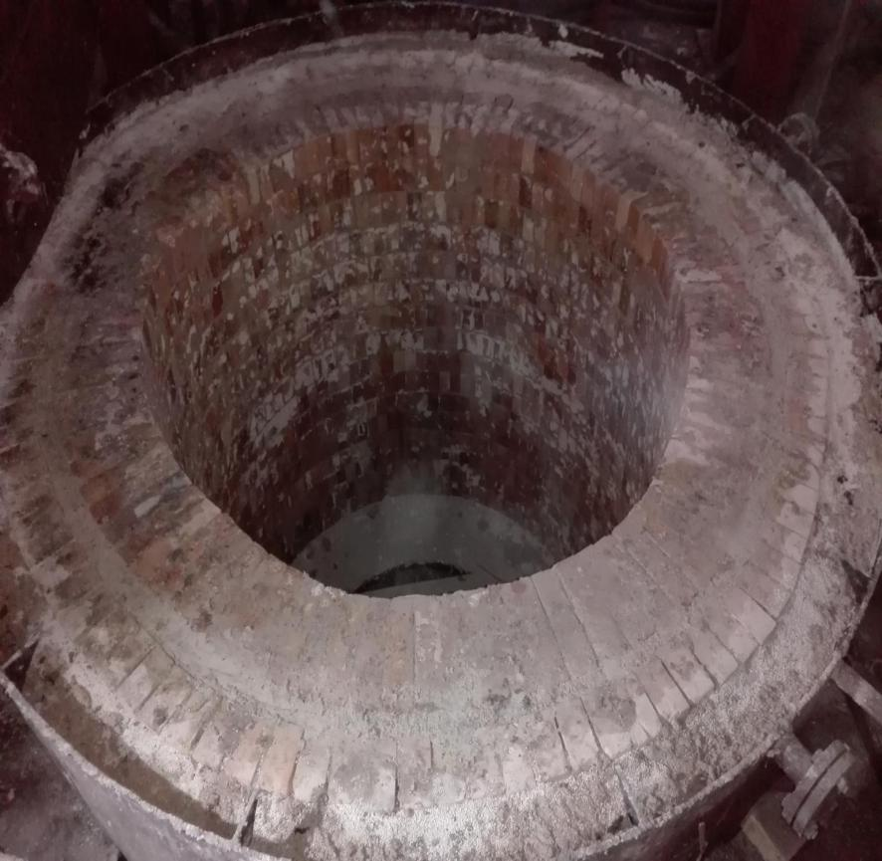
工程应用篇
工程案例照片及说明
化工企业
炉内生产工作温度1500℃
外护钢板
无机复合绝热乳膏3cm厚
保温砖
耐火砖
无机复合绝热乳膏6cm厚
营创三征（营口）精细化工有限公司
高温裂解炉施工结构释译图

Slide 26




工程应用篇
工程案例照片及说明
耐火材料行业
营口濮耐镁质材料有限公司
耐火砖烘干窑节能改造施工前后对比

Slide 27





工程应用篇
工程案例照片及说明
耐火材料行业
海城后英集团有限公司
耐火砖隧道窑外壁节能改造前后及温度对比

Slide 28





工程应用篇
工程案例照片及说明
饲料行业
营口鸿谊牧业有限公司
制粒机节能改造前后外观及温度对比

Slide 29





工程应用篇
工程案例照片及说明
冶金（热处理）行业
井式渗碳炉外观节能改造前后对比
大连冶金轴承股份有限公司
箱式回火炉 箱式网带淬火炉

Slide 30
工程应用篇
工程案例照片及说明
RJJ300渗碳炉节能实验测试情况汇报表
项目 | 设备名称 | 设备参数 (KW) | 工作时间 |  | 电价 | 节能数据
 |  |  | 年 （天） | 天 (小时) | 元 | 日节能 |  | 月节能 |  | 年节能
 |  |  |  |  |  | 电量 | 金额 | 电量 | 金额 | 电量 | 金额
节能实验测试 | 电阻炉（井式渗碳炉） | 300 | 300 | 24 | 0.75 | 177 | 132.75 | 5310 | 3982.5 | 53100 | 39825
炉号：RJJ300-9
备注： 2014年7月15日采用的新电表、互感器。互感器变比倍率600:5；电表读数为“0”；井式炉功率为300kw。
实验测试时间为16天节能差值2832；平均节能15.8%；每天耗电度数差值177；
两台实验渗碳炉内装的试验品是FD-240/630风电主轴内外套，3架12套；风速和室内温度均是影响节能效果的因素，室内温差越大节能效果越明显。
节能实验测试数据
1、一年按300天计算，每天工作24小时。
2、该实验设备于2014年7月8日进行实验性施工；15日开始投入使用。
3、2014年8月初大冶轴公司基于实验设备的节能效果，提出其他设备节能改造的要求。
4、2014年8月节能改造300KW井式渗碳炉2台，180KW井式渗碳炉5台；9月投入使用。
5、2014年9月提出对2台箱式回火炉进行节能改造；10月中旬投入使用。
6、2014年12月提出对2台箱式网带淬火炉进行节能改造；2015年1月投入使用。
7、所有节能改造都是在不停产状态下陆续进行的。
名称 | 是否保温 | 测试时间段 | 测试时间（天） | 电表度数差值 | 耗电度数总值（KW·H） | 每天耗电度数平均值（KW·H）
RJJ300-1渗碳炉 | 没做保温 | 7月15日11:00 -7月31日11:00 | 16 | 149.3 | 17916 | 1119.75
RJJ300-2渗碳炉 | 做保温 | 7月15日11：00 -7月31日11:00 | 16 | 125.7 | 15084 | 942.75
大连冶金轴承股份有限公司

Slide 31





工程应用篇
工程案例照片及说明
汽车配件（热处理）
熔接炉节能改造前后效果对比
大连丰和工业有限公司
丙烷燃烧室节能改造前后效果对比

Slide 32




工程应用篇
工程案例照片及说明
汽车配件（热处理）
用电量对比
序号 | 电表数 | 采集时间 | 时间差 | 总电量 | 每小时用电量 | 节能率
1 | 18589.53 | 2017111313
2 | 18988.88 | 2017111805 | 112 | 19967.5 | 178.28125
3 | 19171.59 | 2017112414 | 103 | 9135.5 | 88.69417476 | 0.502504191
4 | 19213.88 | 2017112514 | 24 | 2114.5 | 88.10416667 | 0.505813614
电表数相减差值*互感器的倍数50＝总电量；
采集时间相减差值＝时间差；
2017年11月18日5时——2017年11月20日7时停炉；
2017年11月20日7时——2017年11月24日14时运行，时间为103小时。
总电量/时间差＝每小时用电量；
序号2每小时用电量-序号3每小时用时量/序号2每小时用电量＝序号3节能率
序号2每小时用电量-序号4每小时用时量/序号2每小时用电量＝序号4节能率
综合节能率为50%
采集时间2017年11月13日13时 采集时间2017年11月18日05时
大连丰和工业有限公司
采集时间2017年11月24日14时 采集时间2017年11月25日14时

Slide 33
工程应用篇
无机复合绝热乳膏应用行业
食品加工
冶金热处理
印染
造纸
纸箱包装制造
橡胶塑料
制药
电力
供热（高温蒸汽）
石油 化工
轮胎
汽车配件（热处理）
饲料
电子
植物炼油
窑炉（陶瓷、玻璃、
耐火砖、水泥）

Slide 34













工程应用篇
应用行业及设备设施
共用设备
立式锅炉 |  |  | 卧式锅炉
分汽缸 |  |  |  | 烟气回收器 |  | 省煤器
阀门 |  |  |  |  |  | 法兰

Slide 35










工程应用篇
应用行业及设备设施
行业 | 设备设施 | 图例
食品 | 锅炉、管道、分汽缸、生产设备（杀菌罐、蒸煮锅等）
 |  | 杀菌罐 |  |  |  |  |  | 蒸煮锅
饲料鱼粉 | 锅炉、管道、分汽缸、生产设备（制粒机、烘干机等）
 |  | 制粒机 |  |  |  |  |  | 干燥机
化工 | 锅炉、管道、分汽缸、生产设备（反应釜等）
 |  | 反应釜 |  |  |  |  |  | 原料罐
附带烘干的杀菌设备

Slide 36








工程应用篇
应用行业及设备设施
行业 | 设备设施 | 图例
冶金（热处理） | 生产设备（各种高温加热设备）
 |  | 渗碳炉 |  |  | 回火炉 |  |  | 网带粹火炉
热电 | 锅炉、管道、分汽缸、汽轮机等
 |  | 汽轮机
供热 | 锅炉、管道、分汽缸、换热器等
 |  | 换热设备及管道

Slide 37









工程应用篇
应用行业及设备设施
行业 | 设备设施 | 图例
印染 | 锅炉、管道、分汽缸、染色机、烘干机等
 |  | 染色机
轮胎 | 锅炉、管道、分汽缸、硫化机等
 |  | 硫化机设备等
包装（瓦楞纸箱） | 锅炉、管道、分汽缸、生产设备中的加热板及设备管道等
 |  | 生产设备及设备管道

